Slide 1
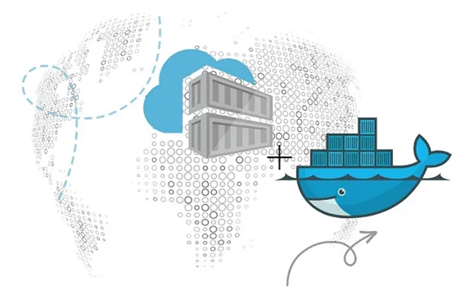

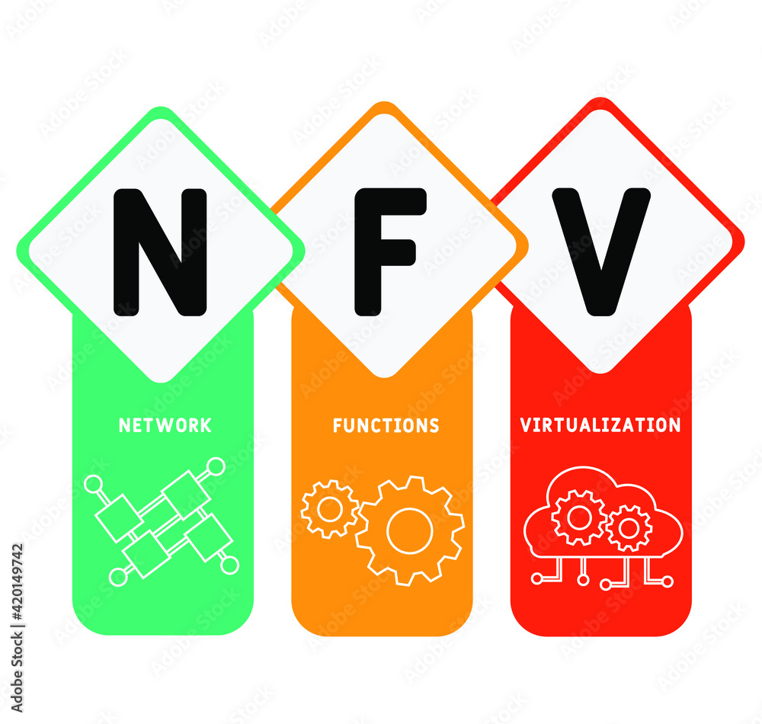
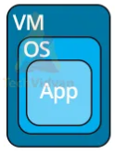


Komunikasi Data &&& Jaringan Komputer
Network Communication
Transmisi Data
Pengkodean Data
Teknik Komunikasi Data Digital
Data Link Control
Multiplexing
Switching
Medium Access Sublayer
Multiple Access Control (MAC) Protocols
Network Layer
PDS
Computer Vision
@ P. Siagian
Network Layer
Transport Layer
https://github.com/siagianp
https://www.youtube.com/@AmelOline/videos
https://github.com/amelcharolinesgn2/IoT_simulator-mqtt-NodeRed
github.com/amelcharolinesgn2/ANJAR

Slide 2
Network Layer
Transport Layer

Slide 3
Outlines
Fungsi Network Layer
Protokol Komunikasi Data
Konsep Pengalamatan Logis (IP)
Konsep Pemanfaatan IP
Konsep routing
Algoritma routing
Prinsip Kerja Router
Konsep Gateway

Slide 5
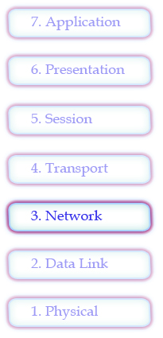
Network Layer
Transport layer digunakan oleh device-device sebagai penghubung antar proses / aplikasi.
Network layer digunakan sebagai penghubung antara satu device dengan device lainnya.
Addressing
Encapsulation
Routing
Decapsulation

Slide 6
Network Layer
Addressing
Network layer menyediakan mekanisme pengalamatan logik yang unik untuk setiap device yang kita kenal sebagai IPv4 address.
Encapsulation
Disisi mesin pengirim, PDU layer transport (segmen) akan di enkapsulasi dengan header layer network sehingga menjadi PDU layer 3 yang disebut packet.
Diantara informasi yang disertakan dalam header ini adalah informasi IP address dari device pengirim dan penerima.
Decapsulation
Disisi mesin penerima, packet akan di dekapsulasi dan dibaca informasi pada headernya, jika IP address tujuan sesuai dengan IP address penerima maka packet akan diserahkan ke layer transport.

Slide 7
Network Layer
Routing
Network layer juga menyediakan layanan untuk memandu jalannya packet agar sampai ke mesin tujuan.
Mesin pengirim dan penerima tidak selalu terhubung dalam 1 network yang sama, bahkan seringkali packet harus berjalan melalui beberapa network yang berbeda sebelum sampai ke network tujuan.
Device yang menghubungkan sebuah network dengan network lainnya dikenal sebagai router.
Router berfungsi untuk memilih jalur dan memandu arah jalannya paket agar bisa sampai ke network yang dituju, proses inilah yang disebut sebagai routing.
Setiap router yang harus dilalui oleh packet dalam perjalanannya menuju mesin penerima disebut sebagai hop.

Slide 8
IP
IP adalah satu-satunya protokol layer 3 yang digunakan untuk membawa data user melalui network TCP/IP.
IPv4 adalah versi IP yang paling banyak digunakan saat ini. IPv6 masih dalam tahap pengembangan dan belum banyak dipakai.
Karakteristik :
Connectionless – tidak perlu menjalin koneksi sebelum pengiriman data.
Best Effort (Unreliable) – tidak ada fitur-fitur untuk menjamin data sampai ke tujuan.
Media Independent.

Slide 9
IP -> Connectionless
Seperti halnya ketika kita mengirim surat/paket kepada seseorang tanpa ada pemberitahuan terlebih dahulu kepada penerima.
Pengirim tidak tahu :
Apakah penerima ada atau tidak.
Apakah surat telah sampai atau tidak.
Apakah penerima dapat membaca surat yang dikirim atau tidak.
Penerima tidak tahu :
Akan ada surat yang datang.
Kapan surat akan datang.
Hal ini mengurangi overhead IP dibandingkan jika ada fitur-fitur reliability seperti protokol TCP.
Notes:
Connectionless packet delivery may, however, result in packets arriving at the destination out of sequence. If out-of-order or missing packets create problems for the application using the data, then upper layer services will have to resolve these issues.

Slide 10
IP -> Best Effort
Protokol IP bersifat unreliable, yang berarti tidak ada fitur-fitur yang mendukung reliability.
Beberapa paket bisa saja hilang dalam perjalanan.
Header IP menjadi lebih kecil, sehingga overhead berkurang dan delay pengiriman paket berkurang.
Unreliable disini bukan berarti IP tidak layak digunakan sebagai protokol komunikasi. Unreliable disini maksudnya IP tidak dilengkapi dengan fitur-fitur untuk memanage dan merecovery paket-paket korup atau hilang.
Header pada IP tidak dibebani dengan field-field yang dibutuhkan untuk pengiriman data reliable, seperti ACK dan sebagainya.
Tanggung jawab layanan fitur-fitur reliability diserahkan sepenuhnya kepada layer lain.

Slide 11
IP -> Media Independent
Layer Network juga tidak perlu menyesuaikan dengan karakteristik dan jenis media apa yang digunakan dalam pengiriman data.
Komunikasi IP tidak terbatas pada media spesifik tertentu.
Komunikasi IP bisa melalui sinyal listrik kabel, sinyal optik fiber, maupun sinyal radio wireless.
Ada satu karakteristik dalam media yang menjadi pertimbangan layer network, yakni MTU.
Maximum Transmission Unit (MTU), ukuran paket maksimum, dalam byte, yang bisa ditangani oleh network interface.
Dalam beberapa kasus, router melakukan pemecahan paket menjadi lebih kecil untuk menyesuaikan ukuran paket dengan MTU media network yang dituju. Proses ini disebut sebagai fragmentation.
Notes:
There is, however, one major characteristic of the media that the Network layer considers: the maximum size of PDU that each medium can transport. This characteristic is referred to as the Maximum Transmission Unit (MTU). Part of the control communication between the Data Link layer and the Network layer is the establishment of a maximum size for the packet. The Data Link layer passes the MTU upward to the Network layer. The Network layer then determines how large to create the packets.

Slide 12
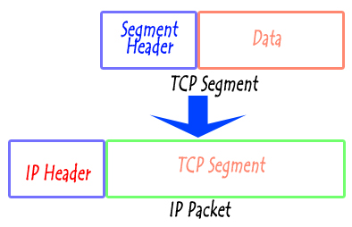
IP -> Enkapsulasi
IP mengenkapsulasi segmen/datagram dari layer transport dengan IP Header agar data dapat dikirimkan ke mesin tujuan.
Router membaca informasi pada IP Header ini untuk melakukan proses routing data.
Dalam TCP/IP, PDU pada layer network (Internet) disebut packet.

Slide 13
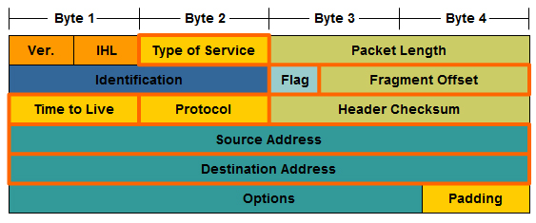
IP -> Header
Ada 6 fields kunci yang perlu kita perhatikan pada IP Header:
IP Source address
IP Destination address
Time-to-Live (TTL)
Type-of-Service (ToS)
Protocol
Fragment Offset

Slide 14
IP -> Header
IP Destination Address
IP address mesin yang dituju (penerima).
IP Source Address
IP address mesin pengirim.
Time to Live
Angka biner yang menunjukkan sisa ‘hidup’ sebuah paket. Nilai ini akan dikurangi 1 satuan setiap kali paket melewati sebuah router (hop).
Ketika nilai TTL mencapai angka = 0, maka paket akan di drop oleh router.
Mekanisme ini merupakan metode pencegahan terjadinya routing loop, sebuah problem routing yang menyebabkan paket terus berputar dalam network tanpa henti.

Slide 15
IP -> Header
Protocol
Menunjukkan tipe protokol apa yang digunakan pada porsi data.
Misal : ICMP (01), TCP (06), UDP (17).
Type of Service
Digunakan sebagai mekanisme Quality-of-Service (QoS) untuk menentukan prioritas setiap paket.
Fragment Offset
Saat terjadi fragmentation, field 13 bit ini digunakan untuk mengidentifikasi susunan fragment-fragment paket untuk proses rekonstruksi.
Flag
Field 3 bit digunakan untuk mengontrol ada tidaknya fragmentation.
Notes:
Flags A three-bit field follows and is used to control or identify fragments. They are (in order, from high order to low order): bit 0: Reserved; must be zero.^{[note 1]}
bit 1: Don't Fragment (DF)
bit 2: More Fragments (MF)
If the DF flag is set and fragmentation is required to route the packet then the packet will be dropped. This can be used when sending packets to a host that does not have sufficient resources to handle fragmentation. When a packet is fragmented all fragments have the MF flag set except the last fragment, which does not have the MF flag set. The MF flag is also not set on packets that are not fragmented — an unfragmented packet is its own last fragment.

Slide 16
IP -> Header
Version
Versi IP yang digunakan, IPv4 atau IPv6.
Internet Header Length
Menunukkan ukuran header paket.
Packet Length
Menunjukkan ukuran paket secara keseluruhan termasuk header.
Header checksum
Mengecek error pada header paket. Paket akan di drop jika terdeteksi error pada header.
Notes:
Flags A three-bit field follows and is used to control or identify fragments. They are (in order, from high order to low order): bit 0: Reserved; must be zero.^{[note 1]}
bit 1: Don't Fragment (DF)
bit 2: More Fragments (MF)
If the DF flag is set and fragmentation is required to route the packet then the packet will be dropped. This can be used when sending packets to a host that does not have sufficient resources to handle fragmentation. When a packet is fragmented all fragments have the MF flag set except the last fragment, which does not have the MF flag set. The MF flag is also not set on packets that are not fragmented — an unfragmented packet is its own last fragment.

Slide 17
Networks -> Pengelompokan Device-Device
Salah satu peran network layer adalah menyediakan mekanisme pengalamatan (IP address) dan pengelompokan device ke dalam satu network spesifik.
Network yang besar juga bisa dipecah lagi menjadi beberapa kelompok network yang lebih kecil yang biasa disebut subnetwork atau subnet.
Pengelompokan ini dapat berdasarkan lokasi, manfaat dan tujuan network, kepemilikan dan kewenangan, dll.
Beberapa manfaat pengelompokan ini antara lain :
Performance
Security
Management address

Slide 18
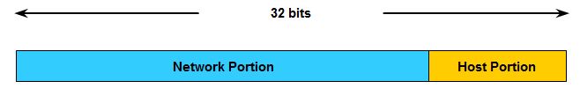
Networks -> Pengelompokan Device-Device
32 bit IPv4 address terdiri dari 2 bagian bit, network dan host.
Bagian network menunjukkan anggota network mana IP address tersebut, sedangkan host menunjukkan mesin itu sendiri.
Dalam satu network yang sama, semua host memiliki bagian network yang sama.
Total bit yang menunjukkan bagian network disebut prefix length, network dengan prefix /24 memiliki 24 bit bagian network.

Slide 19
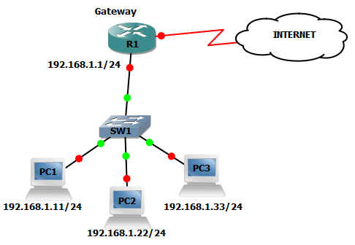
Routing
Mesin-mesin dalam satu network saling berkomunikasi tanpa menggunakan device layer network sebagai perantara.
Untuk berkomunikasi dengan mesin dalam network lain diperlukan device perantara mis: router sebagai gateway menuju network lain.
Router memerlukan informasi routing (route) yang mendefinisikan kemana paket harus di forward untuk mencapai tujuan.

Slide 20
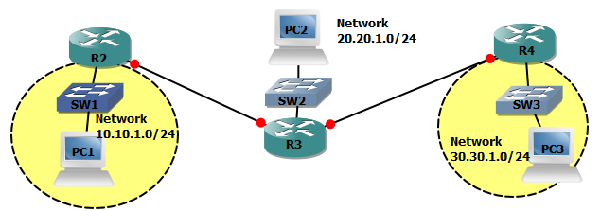
Routing
Dalam proses routing, router menentukan kemana paket harus di forward berdasar informasi network tujuan yang ada pada IP Header paket.
Jika network tujuan merupakan network yang terhubung langsung (directly connected) pada router, maka paket akan di forward langsung ke host tujuan.
Jika network tujuan tidak directly connected, maka paket akan di forward ke router selanjutnya (next-hop router).

Slide 21
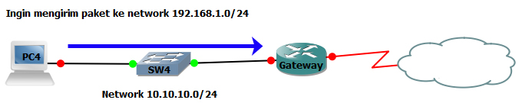
Routing -> Gateway
Gateway atau default gateway diperlukan untuk mengirimkan data keluar dari network lokal.
Gateway ini merupakan router yang salah satu interface-nya terhubung ke network lokal.
Gateway harus memiliki bagian network yang sama dengan IP address mesin-mesin dalam network lokal.
Ketika host tidak tahu harus kemana mengirimkan paket, maka host akan mengirimkannya ke address default gateway.

Slide 22
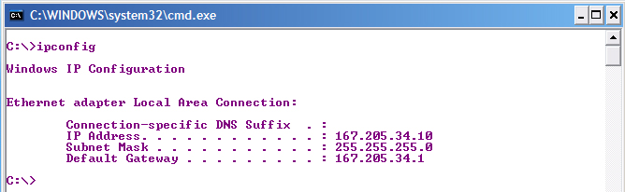
Routing -> Gateway
Gunakan perintah ipconfig atau route untuk mengetahui konfigurasi IP address dan default gateway pada windows.
Pada UNIX atau Linux gunakan perintah ifconfig dan route atau netstat -nr.

Slide 23
Routing -> Route
Untuk mem-forward paket ke network tujuan, router memerlukan informasi routing (route) yang bersesuaian dengan network yang dituju.
Route menunjukkan informasi next-hop-address, yakni IP address dari next-hop router dimana paket harus diserahkan agar bisa sampai ke network tujuan.
Semua informasi routing akan disimpan dalam tabel routing.
Router akan menambahkan informasi route tentang network-network yang terhubung langsung (directly connected) meskipun router belum dikonfigurasi apapun.
Informasi routing dalam tabel routing berisi :
Network tujuan
Next-hop address
Metric

Slide 24
Routing -> Tabel Routing
Semua informasi route oleh router akan disimpan dalam sebuah tabel routing.
Informasi routing network yang terhubung langsung (directly connected) otomatis ditambahkan oleh router dalam tabel routing.
Informasi routing dalam tabel routing dapat dibangun dengan 2 cara, static routing dan dynamic routing.
Static Routing
Informasi route ditambahkan secara manual kedalam tabel routing.
Dynamic Routing
Memanfaatkan protokol routing, router-router saling bertukar informasi routingsatu sama lain.
Update perubahan informasi routing juga akan disebarkan ke router-router lain.
Contoh protokol routing : RIP, EIGRP, OSPF, ISIS.

Slide 25
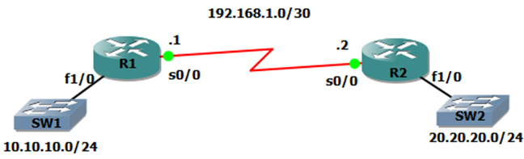
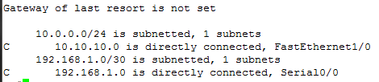
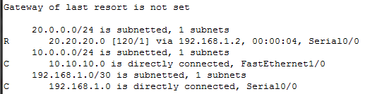
Routing -> Tabel Routing
gunakan perintah show ip route untuk menampilkan tabel routing
Sebelum ada konfigurasi apapun
next-hop address
Setelah ada konfigurasi protokol routing RIP

Slide 26

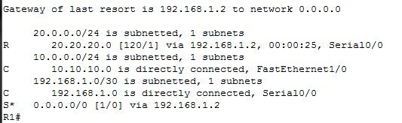
Routing -> Default Route
Ketika router tidak memiliki informasi routing dari network tujuan sebuah paket, maka router akan mem-forward paket tersebut menggunakan default route.
Default route ini equal dengan default gateway pada host.

Slide 27
Routing -> Packet Processing
Setelah router men-dekapsulasi frame pada layer 2, router membaca informasi network tujuan pada IP Header paket.
Jika informasi network tujuan ada pada tabel routing
Paket akan dikirimkan ke next-hop address yang ada pada tabel routing.
Jika tidak ada informasi network tujuan pada tabel routing, tapi router memiliki informasi default route.
Paket akan dikirimkan ke next-hop address dari default route.
Jika tidak ada informasi network tujuan pada tabel routing dan router tidak memiliki informasi default route.
Paket akan di drop.
Router meng-enkapsulasi ulang paket sebelum melakukan forwarding ke next-hop address.

